Slide 1
资金脉搏——
低位轮动补涨
（紧跟资金脉搏，捕捉短线机会）
2025 .05.23
主讲老师
梁洁云
执业编号
A1120619060027
Notes:
静待拐点

Slide 2
大盘环境

Slide 3
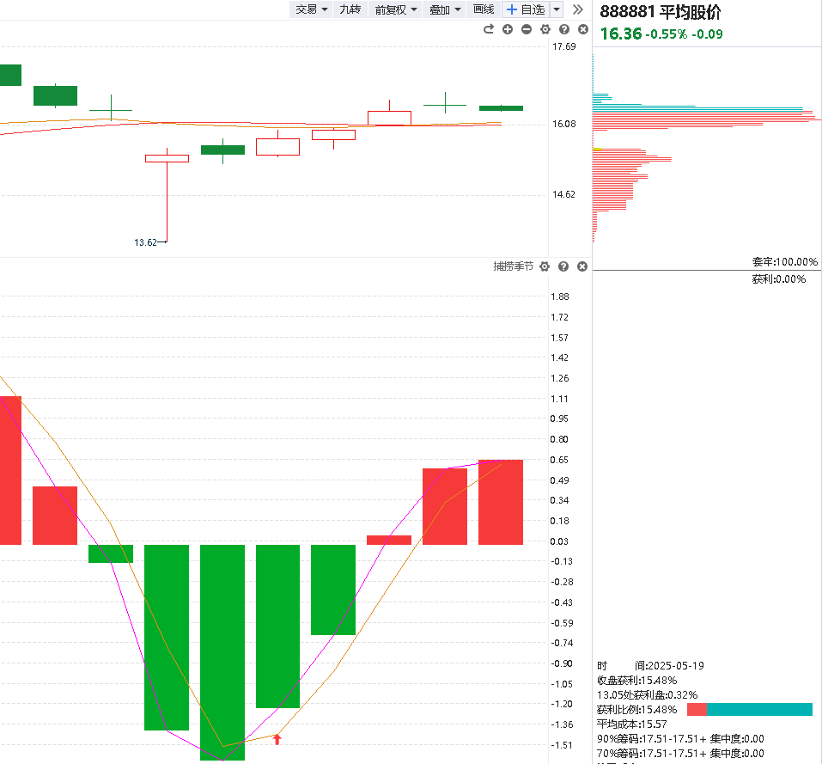
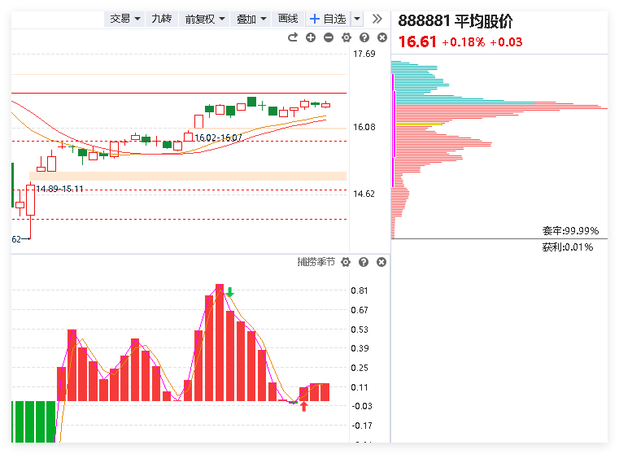
大盘状态
日k死叉，60分钟级别反抽
金叉5周

Slide 4
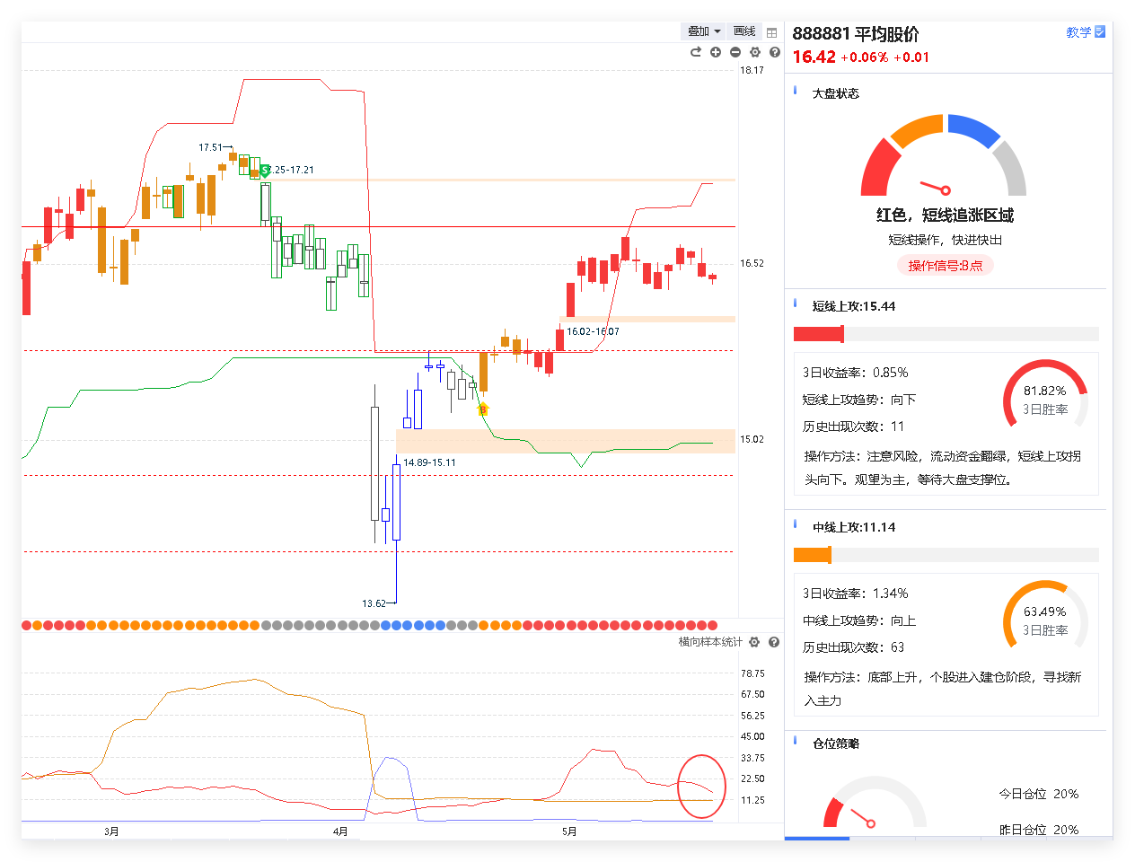
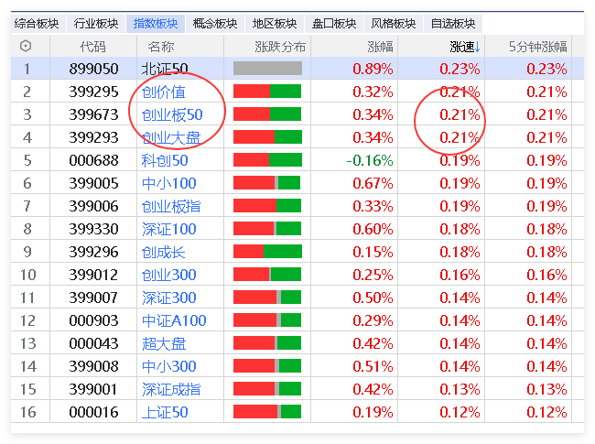
大盘状态

Slide 5
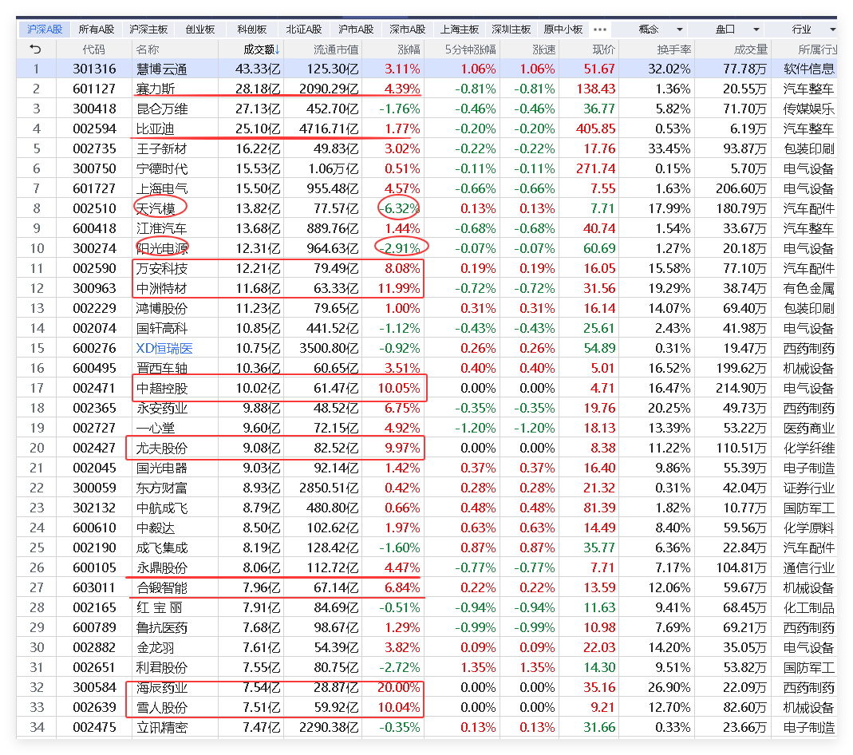
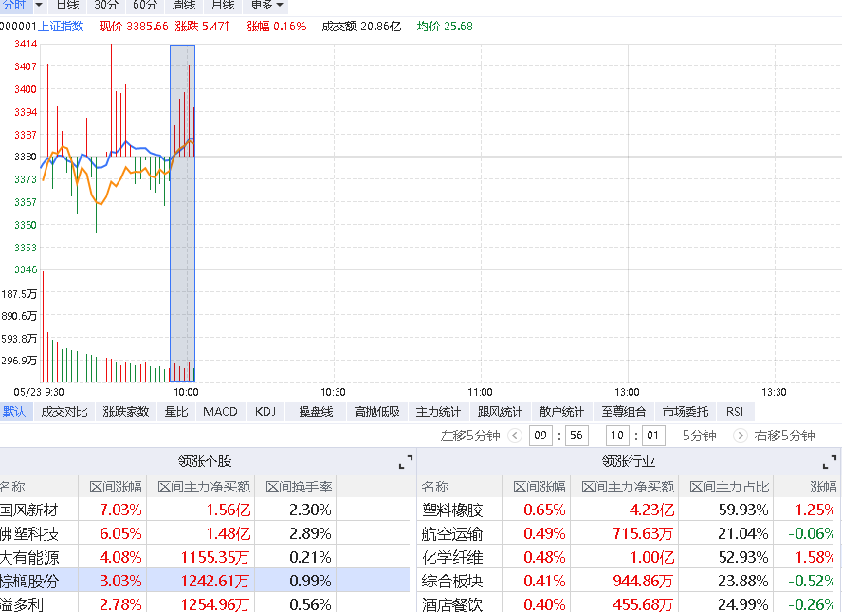
当前市场走势
开盘迄今，全市场指数的分类表现，以及资金热点情况

Slide 6
今日盘中热点
盘中资金流向以及突发热点的点评
资金流入
重组概念
低位活跃小票回档潜伏
医药、核聚变、高端合金
新能源车
固态电池
资金流出
AI应用、传媒娱乐
科技：半导体、信创、计算机设备
商业零售、服装家纺
软件演示
①分时异动跟庄擒牛
②风口爆量回档
③主题猎手T+3回档选股
④倍量突破选股
⑤涨停复制

Slide 7
《好股研选》回顾和选股标准
1、中线选股要点-趋势行情
基本面（行业景气+赛道冠军+业绩向好）
技术面（底部突破回档；上升中继控盘回档；上升中继蓄势末端）
资金面（中线新入主力控盘资金、机构重仓）
2、短线选股要点-风口博弈
爆量回档+低位高换手+风口题材首次回档

Slide 8
风口回档选股
方法①②③④

Slide 9
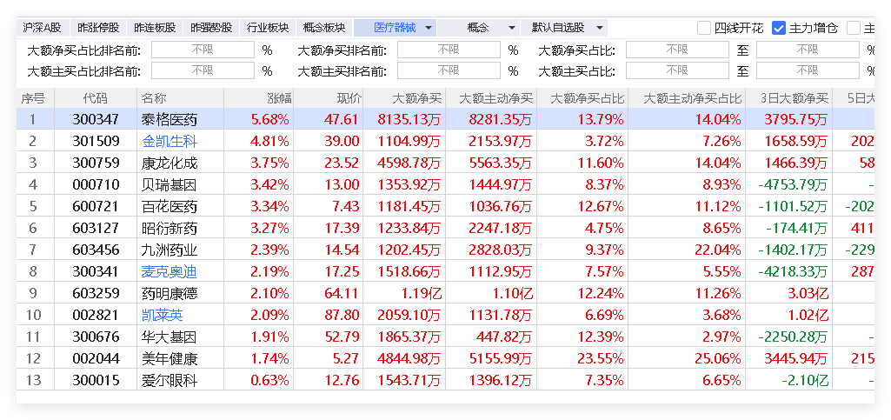
1、资金看异动找跟风

Slide 10
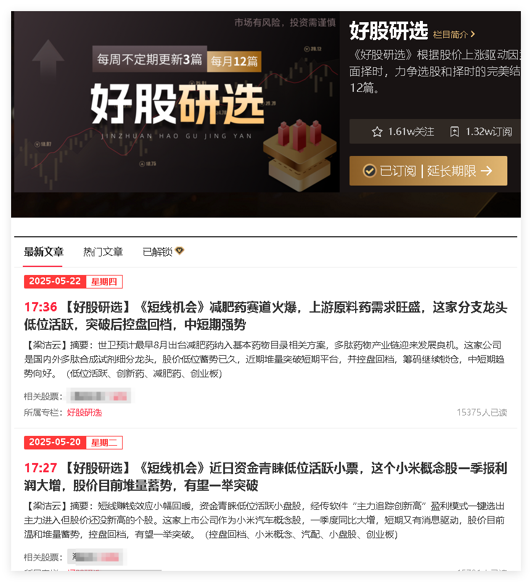
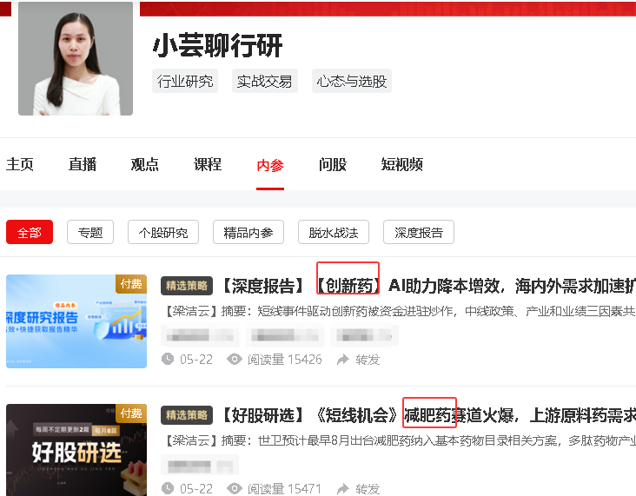
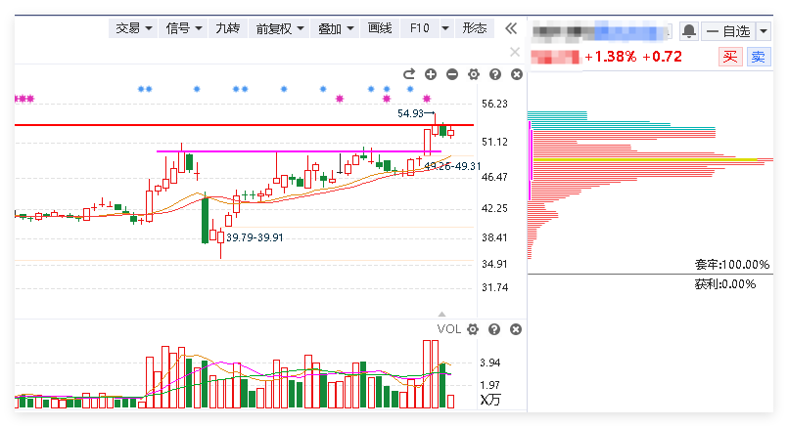
好股研选最新内参-医药

Slide 11
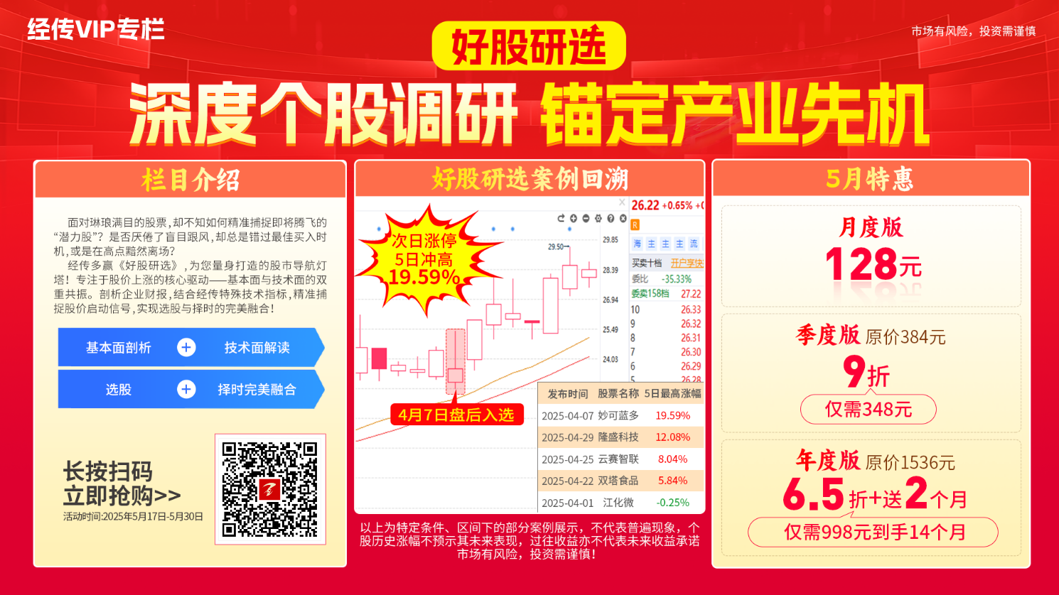
好股研选栏目活动

Slide 12
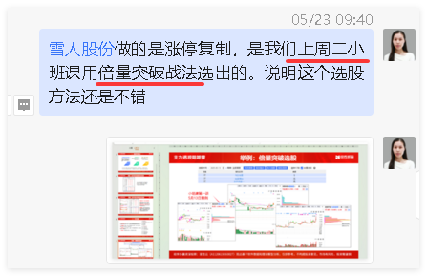
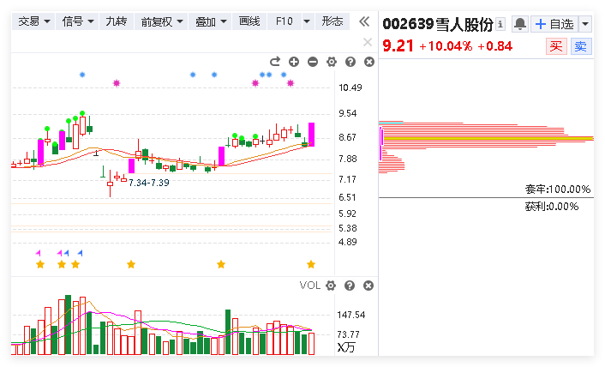
2、 倍量突破选股

Slide 13
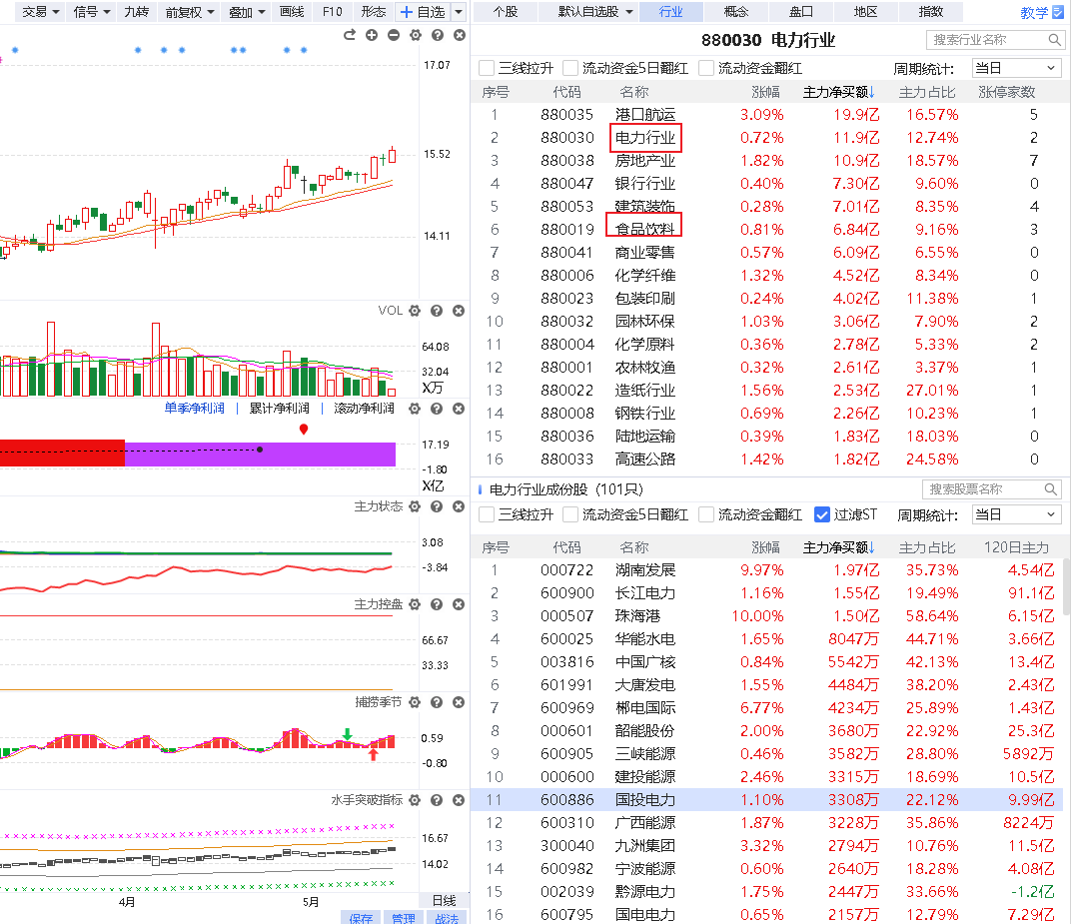
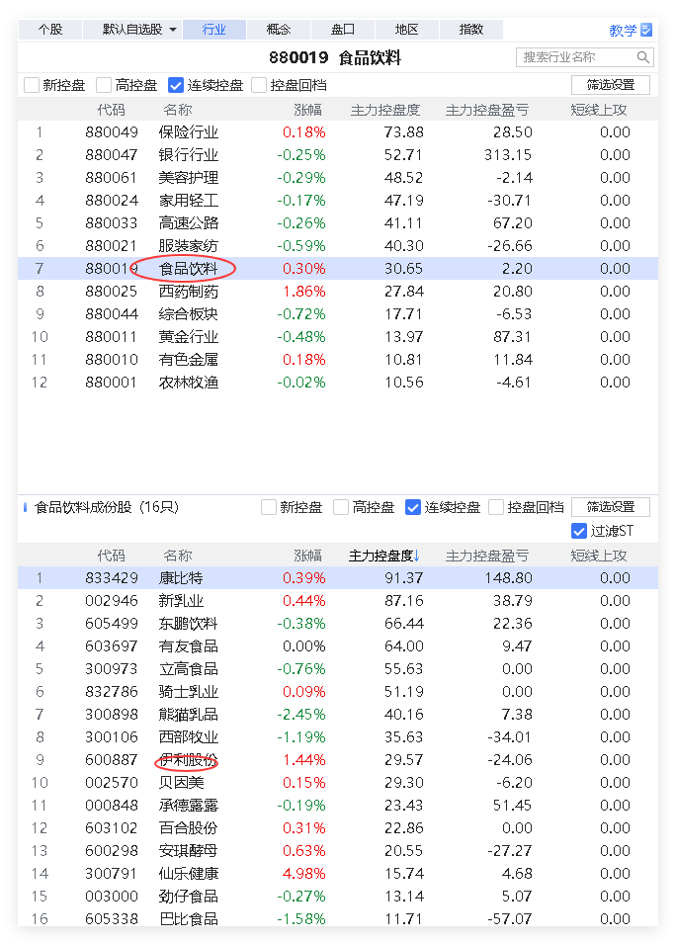
3、 资金风口选股

Slide 14
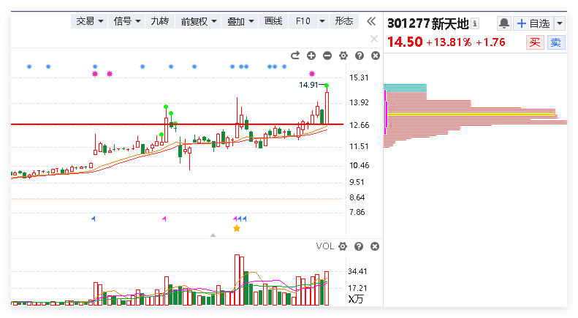
医药案例

